Slide 1


Running Diary
이승욱 이민규 정주몽

Slide 2
목차
프로젝트 개요
프로그램 주요 코드
프로그램 실행 화면

Slide 3

프로젝트 개요
프로젝트 목적
사용자의 걷기, 달리기 운동 기록을 위한 것
이동거리, 걸린 시간, 소모 칼로리를 기록하여 저장
저장된 기록을 조회하여 보다 체계적인 운동 가능

Slide 4
프로젝트 개요
역할
이민규 CSS 및 PPT 작성
이승욱 DB와 웹서버 연동 및 DB 관리 수행
정주몽 Kakao Map API와 Geolocation API로 관련 기능 개발

Slide 5






프로젝트 개요(Dev Logic)

Slide 6
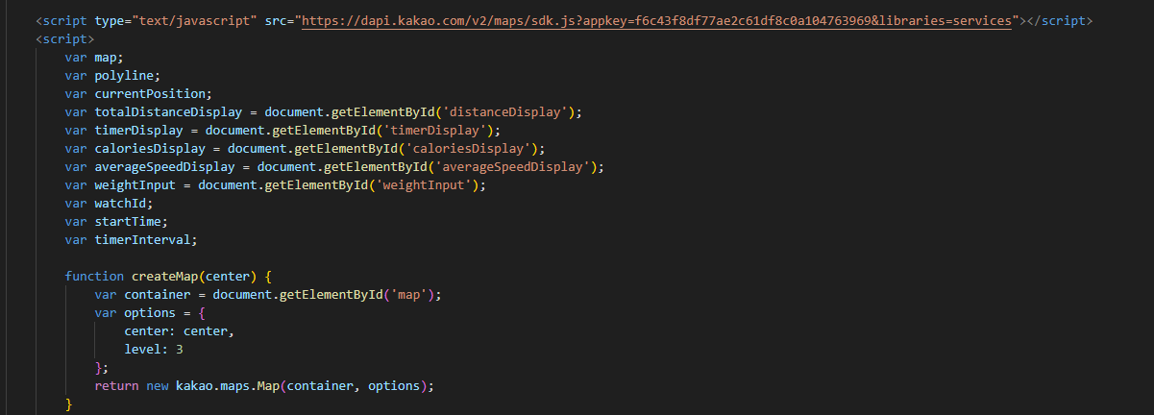
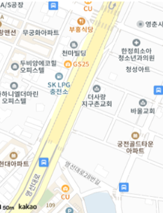
프로그램 주요 코드

Slide 7
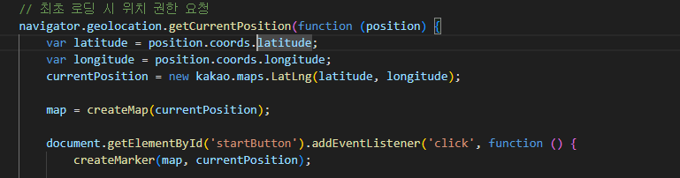
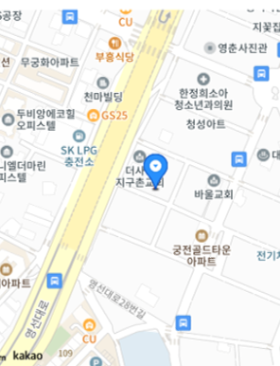
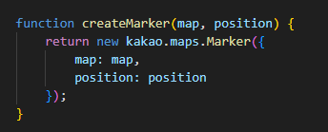
프로그램 주요 코드

Slide 8
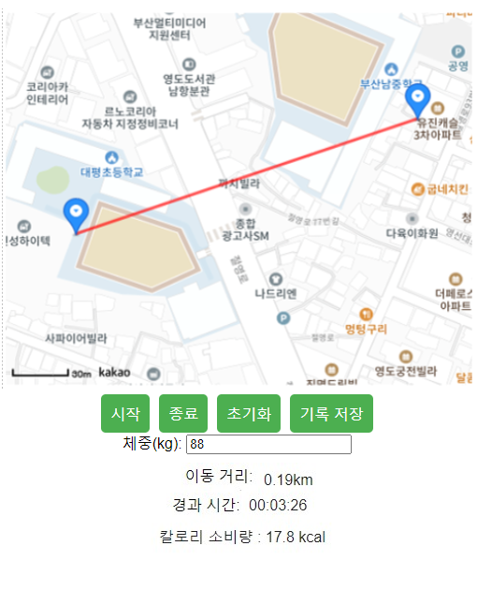
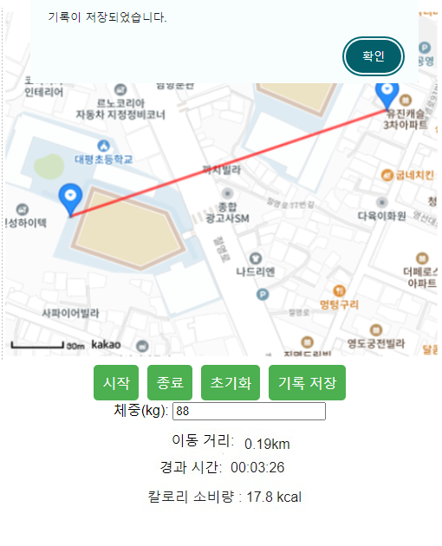
프로그램 실행 화면(측정)

Slide 9
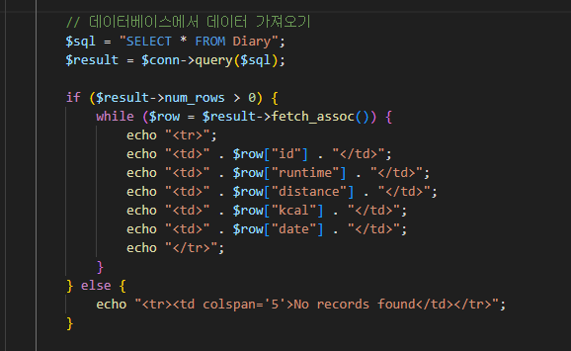
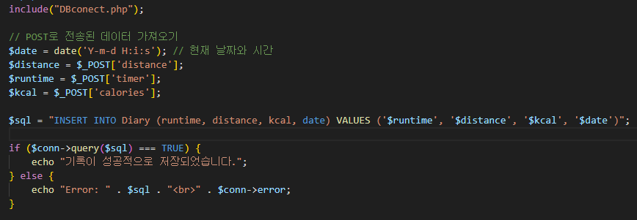
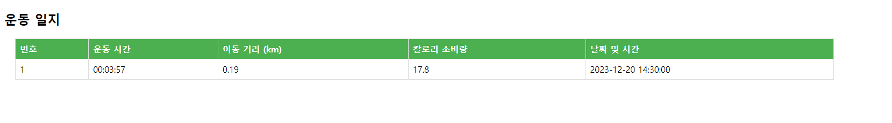
프로그램 주요 코드

Slide 10
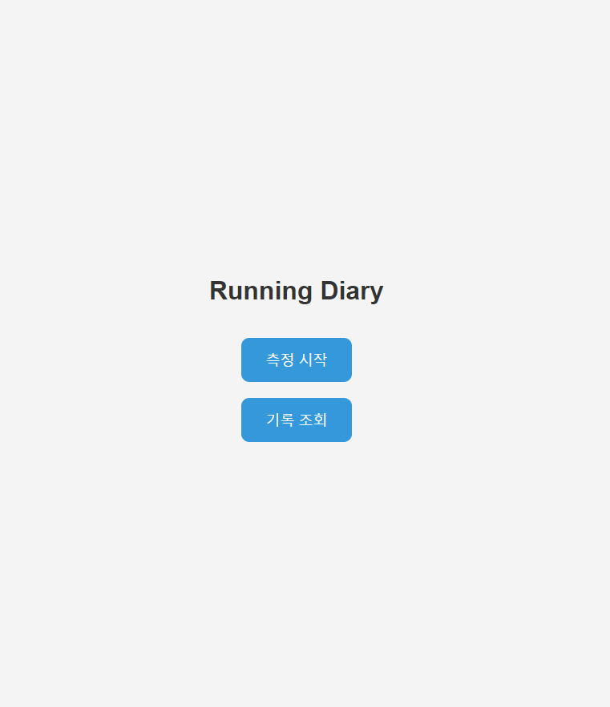
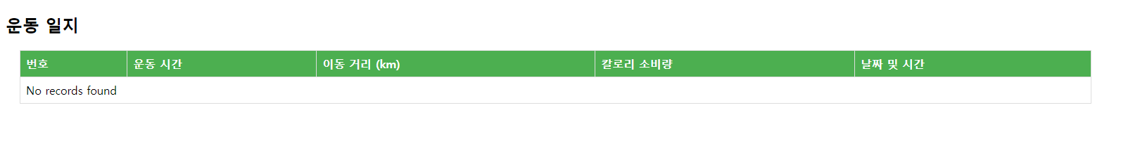
프로그램 실행 화면

Slide 11
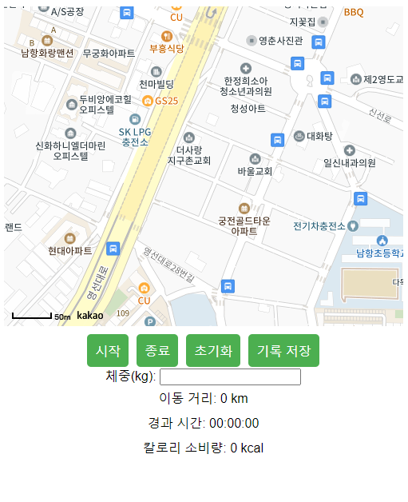
프로그램 실행 화면

Slide 12
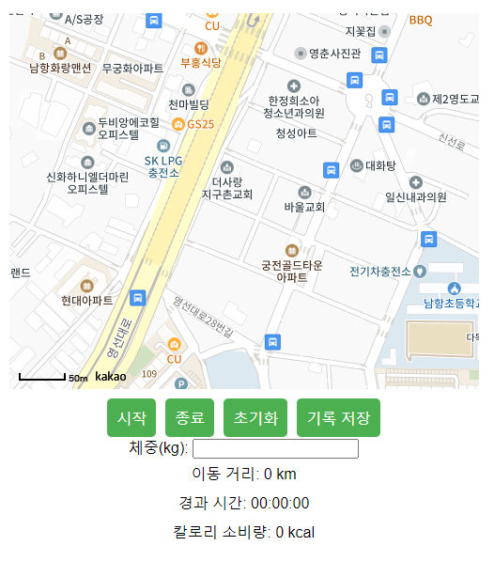
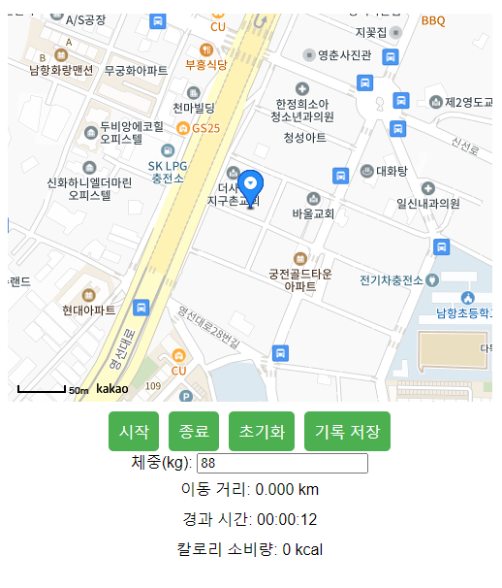
프로그램 실행 화면(측정)

Slide 13
프로그램 실행 화면(측정)

Slide 14
프로그램 실행 화면(측정)

Slide 15
프로그램 실행 화면(측정)

Slide 16
프로그램 실행 화면(기록조회)

Slide 17
프로그램 실행 화면(기록조회)

Slide 18
감사합니다.
PPT 및 프로젝트 다운로드 git 주소: https://github.com/WooMong/running-diary.git

